Slide 1
Programación Web
Sesión 17: Manejo de variables en ambientes web

Slide 2
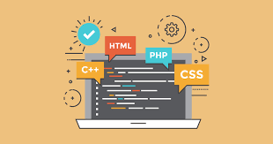
Objetivo
Conocer el concepto de variables y su aplicación en ambientes web.

Slide 3

Agenda
Variable
Asignación de valores a variables
Tipos de variables

Slide 4


Variable:
Una variable es una localidad de memoria que almacena un tipo de dato específico.
Piense en una variable como una cara de un cubo de rubik o una porción de una panal de abejas.

Slide 5

Dinamismo:
Las variables son útiles porque permiten añadir información dinámica a una página web.
Con el tiempo la variable puede cambiar de valor, o incluso mantenerse.
Sin embargo, si se desea que el valor perdure en el tiempo es mejor manejar constantes.

Slide 6
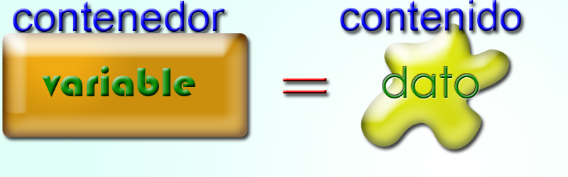
Asignación de valores a variables:
Para asignar un valor a una variable se debe emplear el operador de asignación
En Python dicho operador es el =

Slide 7
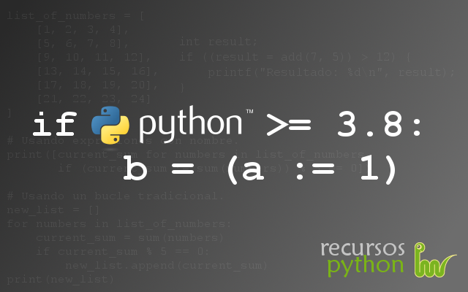
Tipos de variables:
Numéricas: Comprenden cualquier tipo de número.
Cadena (String): Comprenden texto limitado entre comillas simples o dobles
Boleanas: Comprenden un valor lógico booleano, el cual puede ser True o False.

